Slide 1
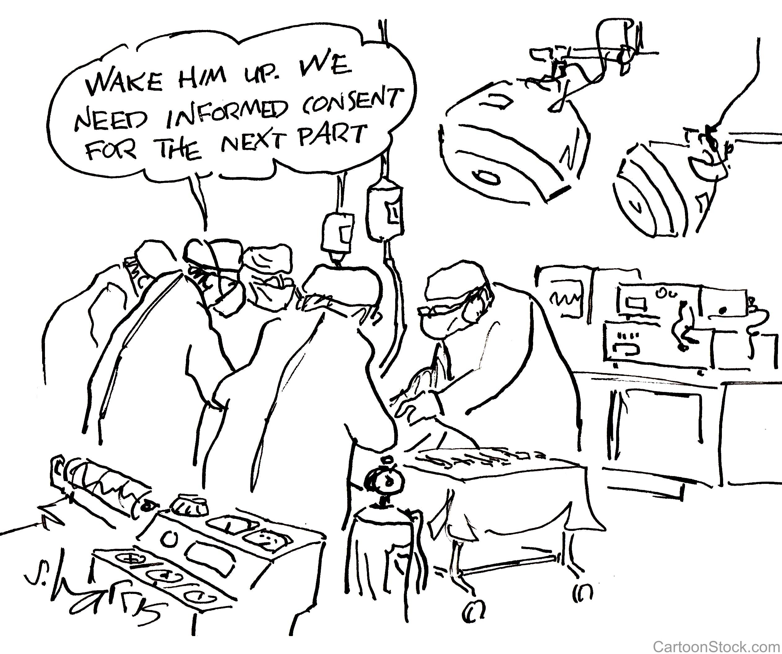
Informovaný souhlas
Odmítnutí zdravotní péče

Slide 2
Obecné pravidlo
Nikdo nesmí zasáhnout do integrity jiného člověka bez jeho
souhlasu uděleného s vědomím o povaze zásahu a o jeho možných následcích
Souhlasí-li někdo, aby mu byla způsobena závažná újma, nepřihlíží se k tomu

Slide 3
Informovaný souhlas
svobodný, je-li dán bez jakéhokoliv nátlaku,
informovaný, je-li pacientovi před vyslovením souhlasu podána informace o zdravotním stavu
Informace o zdravotním stavu
Informace o zdravotním stavu je pacientovi sdělena při přijetí do péče
Vždy, je-li to s ohledem na poskytované zdravotní služby nebo zdravotní stav pacienta účelné
Pacient se může vzdát
srozumitelným způsobem v dostatečném rozsahu informován o svém zdravotním stavu a o navrženém individuálním léčebném postupu a všech jeho změnách

Slide 4
Informace o zdravotním stavu
příčině a původu nemoci, jejím stadiu a předpokládaném vývoji,
účelu, povaze, předpokládaném přínosu, možných důsledcích a rizicích navrhovaných zdravotních služeb,
jiných možnostech poskytnutí zdravotních služeb, jejich vhodnosti, rizicích
další potřebné léčbě
omezeních a doporučeních ve způsobu života s ohledem na zdravotní stav a
možnosti
vzdát se podání informace o zdravotním stavu
určit osoby kterým se mají podat informace nebo vyslovit zákaz o podávání informací o zdravotním stavu

Slide 5
Souhlas zákonného zástupce
Se souhlasem ZZ, informace nezbytné k informovanému souhlasu se podají oběma
Pokud je nezletilý způsobilý dát souhlas sám podá se zák. zástupci pouze informace o poskytnutých zdrav. službách nebo zdravotním stavu nezletilého pacienta
U neodkladné a akutní péče, kdy není možné dost rychle získat souhlas ZZ rozhoduje zdravotnický pracovník (Pozor, zaznamenat do zdrav. Dokumentace!)

Slide 6
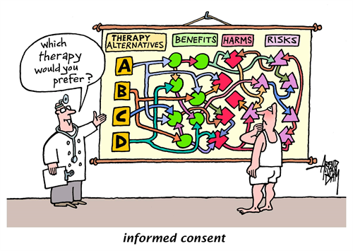

Slide 7
Informace o nepříznivé diagnóze nebo prognóze zdravotního stavu pacienta může být v nezbytně nutném rozsahu a po dobu nezbytně nutnou zadržena,
ze-li důvodně předpokládat, že by její podání mohlo pacientovi způsobit závažnou újmu na zdraví.
To neplatí
Informace o určité nemoci nebo predispozici k ní je jediným způsobem, jak pacientovi umožnit podniknout preventivní opatření nebo podstoupit včasnou léčbu,
Zdravotní stav pacienta představuje riziko pro jeho okolí,
Pacient žádá výslovně o přesnou a pravdivou informaci, aby si mohl zajistit osobní záležitosti.

Slide 8
Forma informovaného souhlasu
Souhlas s hospitalizací musí být vždy v písemné formě.
Písemná forma souhlasu se vyžaduje vždy, pokud tak stanoví právní předpis nebo pokud tak s ohledem na charakter poskytovaných zdravotních služeb určí poskytovatel.

Slide 9
Nesouhlas s poskytnutí zdravotních služeb
Revers
Odvolání souhlasu
Dříve vyslovené přání

Slide 10
REVERS
Pacientovi, kterému byla podána informace o jeho zdravotním stavu a který odmítá vyslovit souhlas s poskytnutím zdravotních služeb, nejde-li o případ, kdy lze zdravotní služby poskytnout bez souhlasu, je opakovaně podána informace o jeho zdravotním stavu v rozsahu a způsobem, ze kterého je zřejmé, že neposkytnutí zdravotních služeb může vážně poškodit jeho zdraví nebo ohrozit život.
Jestliže pacient i nadále odmítá vyslovit souhlas, učiní o tom písemné prohlášení (revers)

Slide 11
Odvolání souhlasu
Pacient může svůj souhlas s poskytnutím zdravotních služeb odvolat.
Odvolání souhlasu není účinné, pokud již bylo započato provádění zdravotního výkonu, jehož přerušení může způsobit vážné poškození zdraví nebo ohrožení života pacienta.

Slide 12
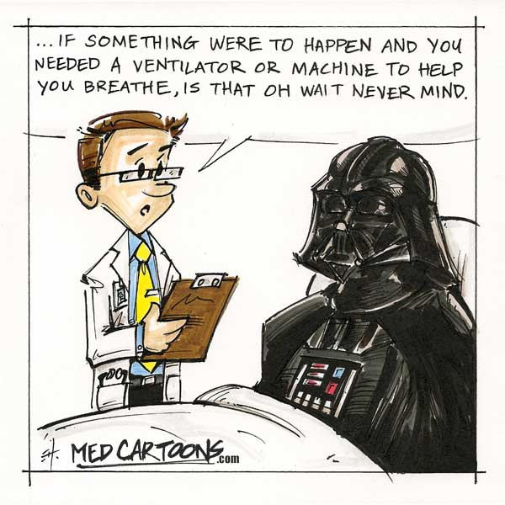
Dříve vyslovené přání
Pacient může pro případ, kdy by se dostal do takového zdravotního stavu, ve kterém nebude schopen vyslovit souhlas nebo nesouhlas s poskytnutím zdravotních služeb a způsobem jejich poskytnutí, tento souhlas nebo nesouhlas předem vyslovit

Slide 13
Poskytovatel k němu bude přihlížet
má-li ho k dispozici,
za podmínky, že v době poskytování zdravotních služeb nastala předvídatelná situace, k níž se dříve vyslovené přání vztahuje,
pacient je v takovém zdravotním stavu, kdy není schopen vyslovit nový souhlas nebo nesouhlas.

Slide 14
Bude respektováno jen takové dříve vyslovené přání, které bylo učiněno
na základě písemného poučení pacienta o důsledcích jeho rozhodnutí,
a to lékařem v oboru všeobecné praktické lékařství, u něhož je pacient registrován,
nebo jiným ošetřujícím lékařem v oboru zdravotní péče, s níž dříve vyslovené přání souvisí.
Dříve vyslovené přání musí mít písemnou formu a musí být opatřeno úředně ověřeným podpisem pacienta. Součástí dříve vysloveného přání je písemné poučení ošetřujícího lékaře.

Slide 15
Kdy respektováno nebude
není třeba respektovat, pokud od doby jeho vyslovení došlo v poskytování zdravotních služeb, k nimž se toto přání vztahuje, k takovému vývoji, že lze důvodně předpokládat, že by pacient vyslovil souhlas s jejich poskytnutím
nelze respektovat, pokud nabádá k takovým postupům, jejichž výsledkem je aktivní způsobení smrti
nelze respektovat, pokud by jeho splnění mohlo ohrozit jiné osoby
nelze respektovat, pokud byly v době, kdy poskytovatel neměl k dispozici dříve vyslovené přání, započaty takové zdravotní výkony, jejichž přerušení by vedlo k aktivnímu způsobení smrti.

Slide 16
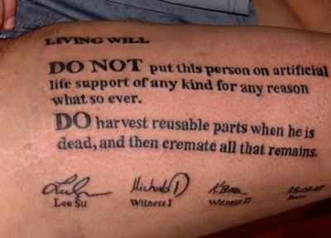

Slide 17
Hospitalizace pacienta a poskytování zdravotních služeb bez souhlasu
Hospitalizace
jeho zdravotní stav vyžaduje poskytnutí neodkladné péče a zároveň neumožňuje, aby vyslovil souhlas
Neodkladná péče
jde-li o zdravotní služby nezbytné k záchraně života nebo zamezení vážného poškození zdraví

Slide 18
Jestliže pacient nemůže s ohledem na svůj zdravotní stav vyslovit souhlas
souhlas osoby určené pacientem, není-li
manžela nebo registrovaného partnera, není-li
rodiče, není-li
souhlas jiné svéprávné osoby blízké, pokud je známa.

Slide 19
Osoba blízká
Příbuzný v řadě přímé, sourozenec a manžel nebo partner; jiné osoby v poměru rodinném nebo obdobném se pokládají za osoby sobě navzájem blízké, pokud by újmu, kterou utrpěla jedna z nich, druhá důvodně pociťovala jako újmu vlastní.
Má se za to, že osobami blízkými jsou i osoby sešvagřené nebo osoby, které spolu trvale žijí.

Slide 20
Nemožnost poskytnutí souhlasu pacientem požadovaným způsobem
zdravotnický pracovník zaznamená do ZD nepochybný projev vůle pacienta
způsob projevu vůle pacienta
zdravotní důvody bránící pacientovi
záznam podepíše zdravotnický pracovník a svědek

Slide 21
Poskytování zdravotní péče bez souhlasu, omezovací prostředky

Slide 22
Hospitalizace bez souhlasu
Rozhodnutí soudu
Zákon o ochraně veřejného zdraví
  je nařízena izolace, karanténa nebo léčení
Ohrožení bezprostředně a závažným způsobem
Neodkladná péče
Nezletilý / omezený ve svéprávnosti

Slide 23
Poskytování zdravotních služeb bez souhlasu
Jen neodkladná péče
Zdravotní stav neumožňuje souhlas vyslovit
Léčba vážné duševní poruchy, pokud by v důsledku jejího neléčení došlo se vší pravděpodobností k vážnému poškození zdraví pacienta
Nezletilého / omezeného ve svéprávnosti
  léčba vážné duševní poruchy, pokud by v důsledku jejího neléčení došlo se vší pravděpodobností k vážnému poškození zdraví pacienta
  ZS nezbytné k záchraně života nebo zamezení vážného poškození zdraví
Podezření na týrání, zneužívání, zanedbávání
Oznamovací povinnost poskytovatele

Slide 24
Týrání dětí/svěřené osoby
Nezletilého pacienta nebo pacienta s omezenou svéprávností lze bez souhlasu zákonného zástupce nebo opatrovníka hospitalizovat též v případě, jde-li o podezření na týrání, zneužívání nebo zanedbávání.
Právo odmítnout nahlížení do zdravotnické dokumentace
Kdo se dozví o týrání a takový trestný čin neoznámí bez odkladu státnímu zástupci nebo policejnímu orgánu, bude potrestán odnětím svobody až na tři léta;
Kdo se hodnověrným způsobem dozví, že jiný připravuje nebo páchá týrání a takový trestný čin neoznámí bude potrestán odnětím svobody až na tři léta; stanoví-li tento zákon na některý z těchto trestných činů trest mírnější, bude potrestán oním trestem mírnějším.

Slide 25
Omezovací prostředky
úchop pacienta zdravotnickými pracovníky / jinými osobami k tomu určenými poskytovatelem
ochranné pásy nebo kurty
umístění pacienta v síťovém lůžku
umístění pacienta v místnosti určené k bezpečnému pohybu
ochranný kabátek / vestu zamezující pohybu horních končetin pacienta
psychofarmaka / jiné léčivé přípravky podávané parenterálně

Slide 26
Omezovací prostředky
Podmínky použití
Účelem je odvrácení bezprostředního ohrožení života, zdraví nebo bezpečnosti pacienta nebo jiných osob
Pouze po dobu, po kterou trvají důvody jejich použití
Pacient je s ohledem na jeho zdravotní stav srozumitelně informován o důvodech použití
Zákonný zástupce nezletilého pacienta / zbaveného způsobilosti je bez zbytečného odkladu informován, záznam do ZD
Pacient je pod dohledem zdravotnických pracovníků
Přijata opatření, která zabrání poškození zdraví pacienta
Použití indikuje vždy lékař, výjimečně NLZP –lékař neprodleně informován a potvrdí důvodnost
Každé použití zaznamenat do ZD, centrální evidence

Slide 27
Příklady

Slide 28
Otázka
Jak budete postupovat v případě pochybností o tom, zda se jedná o zákonného zástupce dítěte?
(např. přišel druhý z rodičů, než který s pacientem dorazí obvykle)

Slide 29
Otázky
Lze považovat písemné sdělení zákonného zástupce, že dopředu souhlasí s každým zákrokem podle uvážení lékaře, za platný souhlas?

Slide 30
Otázky
Může učitel udělit souhlas za žáka k vyšetření při hromadné preventivní školní prohlídce v ordinaci?

Slide 31
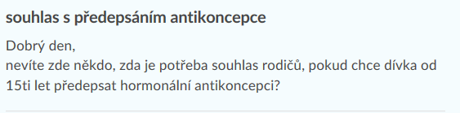
Otázky z emimono.cz

Slide 32
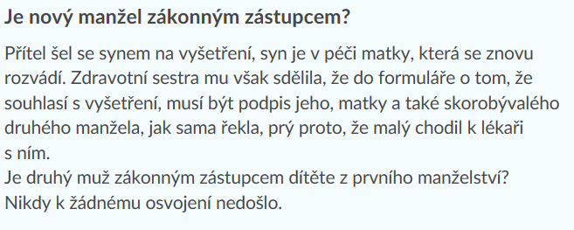
Otázky z emimono.cz

Slide 33
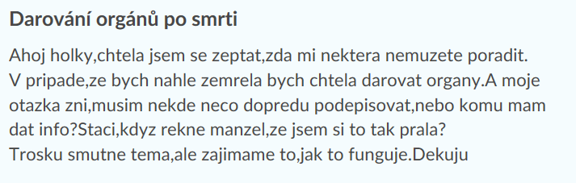
Otázky z emimono.cz

